Slide 1




Пробки в графе: анализ значимости теории графов в повседневной жизни
Команда «Низкоуровневый»: Гарипов Тимур, ГБОУ Школа №1400

Slide 2
Постановка задачи
Объект исследования – городская дорожная сеть, представленная в виде взвешенного ориентированного графа, где вершины – перекрёстки, а рёбра – дороги с пропускной способностью и временем проезда.
Предмет исследования – алгоритмы поиска кратчайшего пути (Дейкстра, A*) и их адаптация к динамически изменяющимся условиям (загруженность дорог, работа светофоров).
Цель работы – разработать интерактивную программу с визуализацией дорожной сети, позволяющую наглядно продемонстрировать работу алгоритмов маршрутизации и влияние теории графов на повседневную навигацию.

Slide 3
Актуальность
С каждым годом количество автомобилей в городах растёт, а дорожная инфраструктура остаётся прежней – это приводит к хроническим заторам.
Современные навигаторы (Яндекс.Навигатор, Google Maps) ежесекундно решают задачи поиска оптимальных маршрутов, используя алгоритмы на графах.
Теория графов лежит в основе не только навигации, но и глобальной логистики, управления городскими потоками и планирования транспортных сетей.

Slide 4
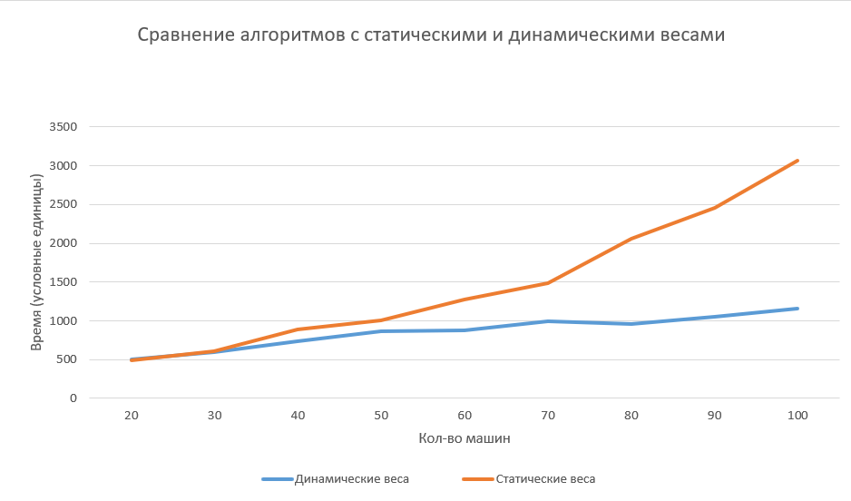
Архитектура Визуализация сравнения алгоритмов
Инициализация файлов с данными о графе и маршрутах машин.
Вычисление позиций машин и их будущих маршрутов, обновление таймеров светофоров и сериализация данных в json формат для отправки по сокету в python.
Отрисовка визуализации.

Slide 5
Спасибо за внимание!

